Slide 1
LANGKAH MEMBUAT TUGAS MENGGUNAKAN FASILITAS E-LEARNING CLASSROOM

Slide 2
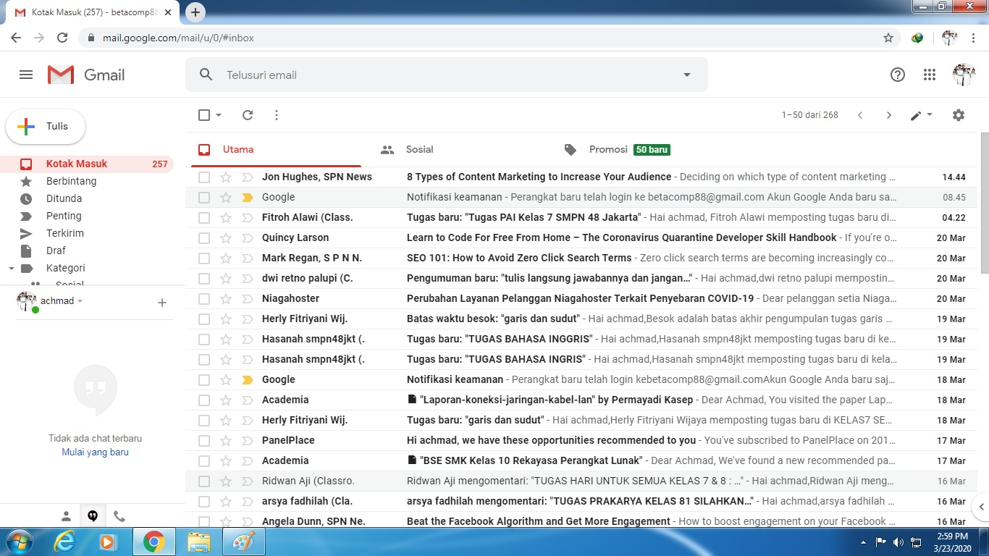
1_Jalankan gmail_buka Email

Slide 3
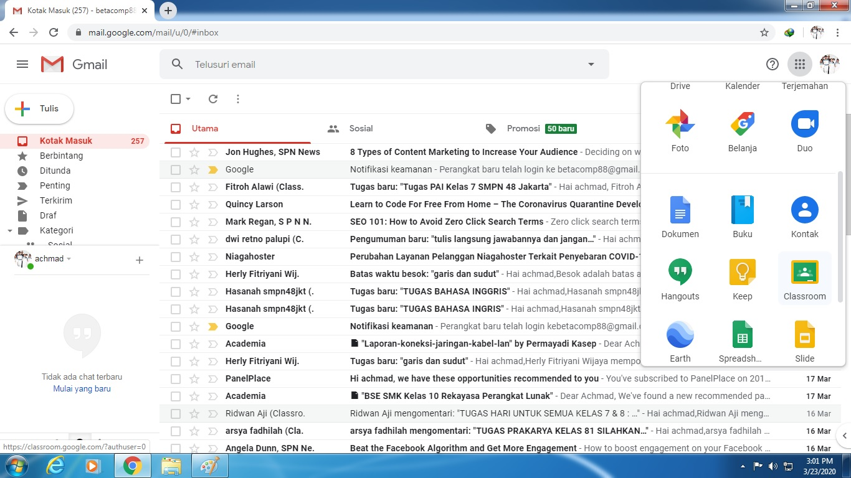
2_Buka Classroom

Slide 4
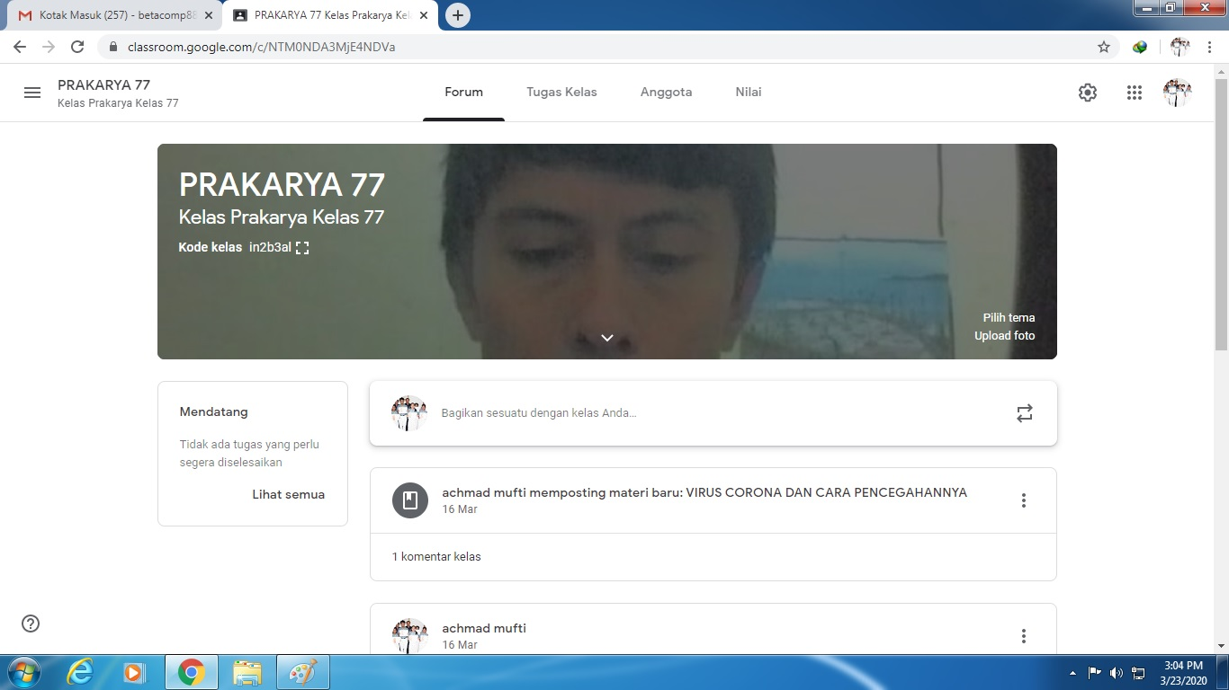
3_Masuk Classroom yang dituju

Slide 5
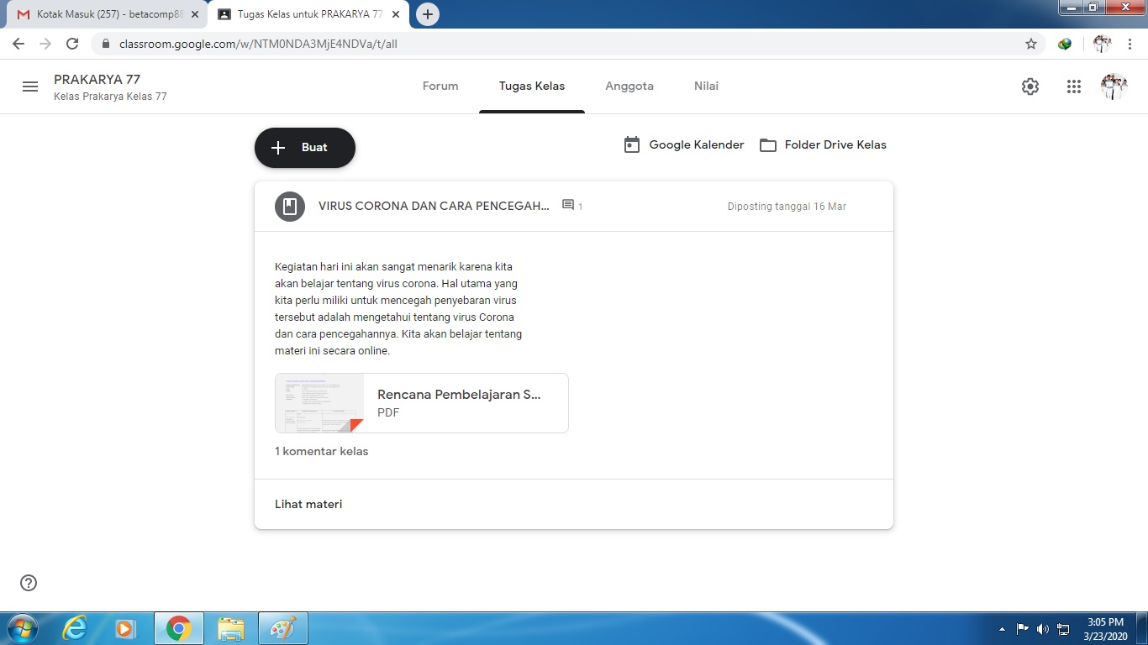
4_Biasakan Klik Tab Tugas Kelas_Untuk membuka suatu tugas

Slide 6

5_Klik Lihat Materi_pada bagian bawah

Slide 7
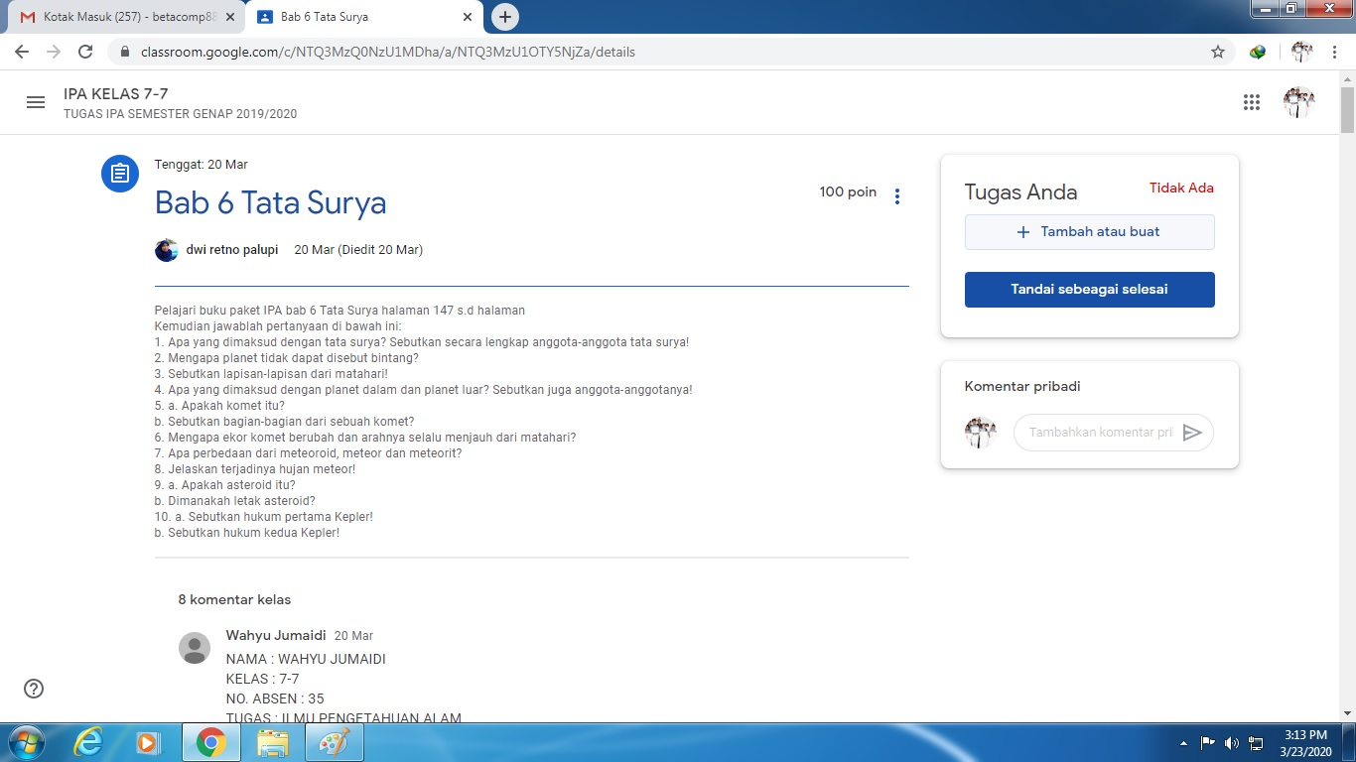
6_Klik Tambah atau Buat (+)

Slide 8
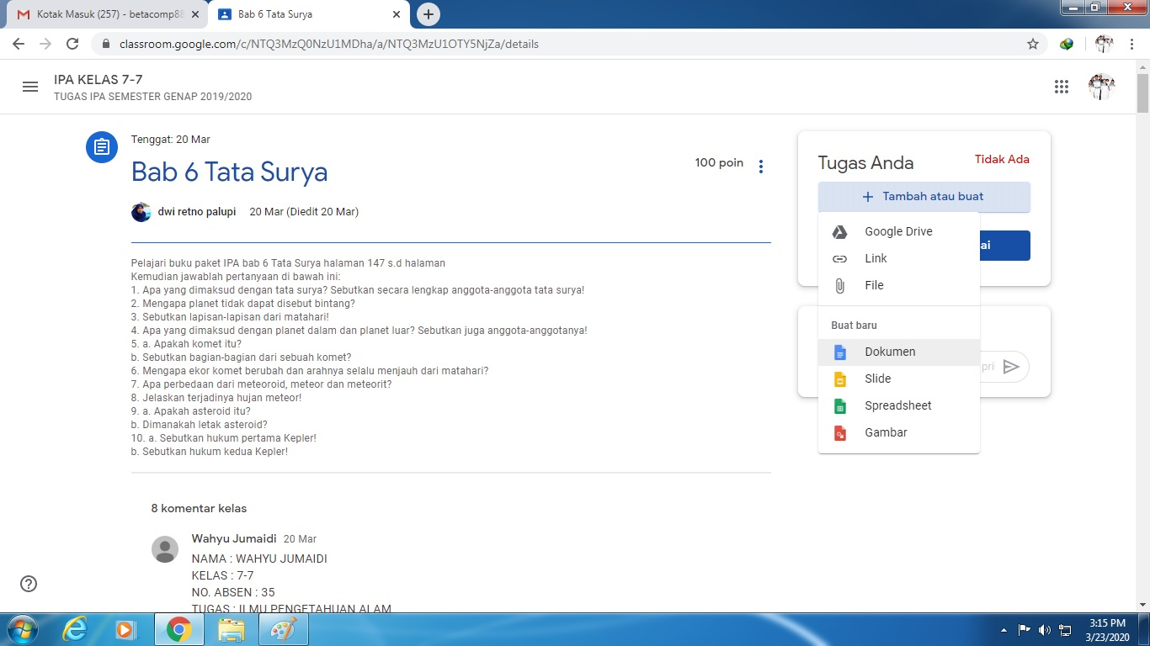
7_Pilih & Klik Dokumen

Slide 9
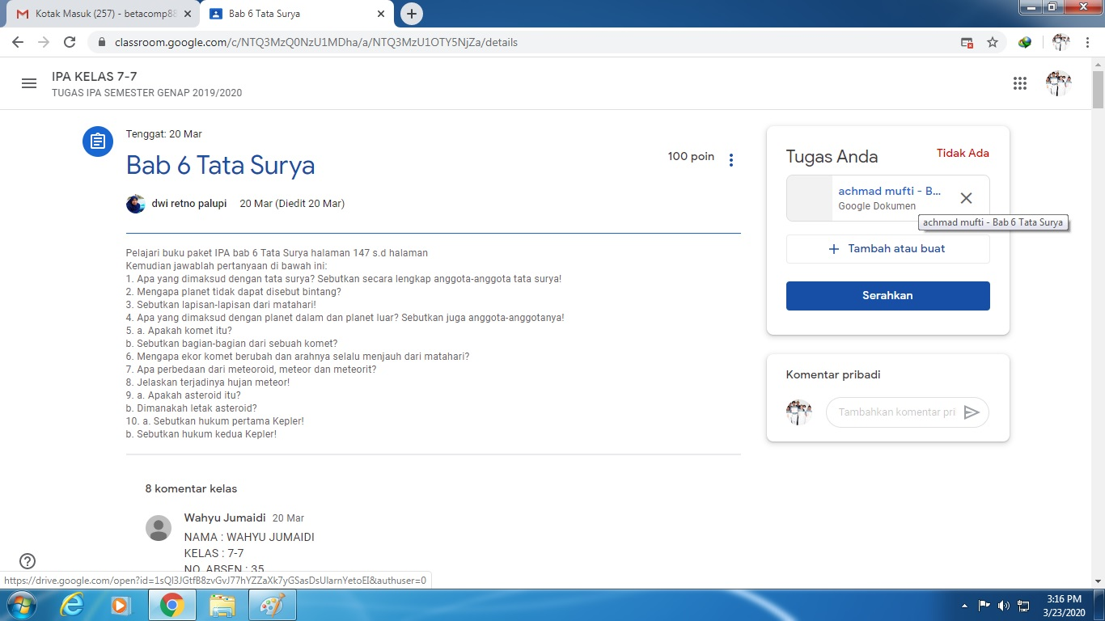
8_Pilih & Klik Google Dokumen dgn nama kamu sendiri pd kotak Tugas Anda

Slide 10
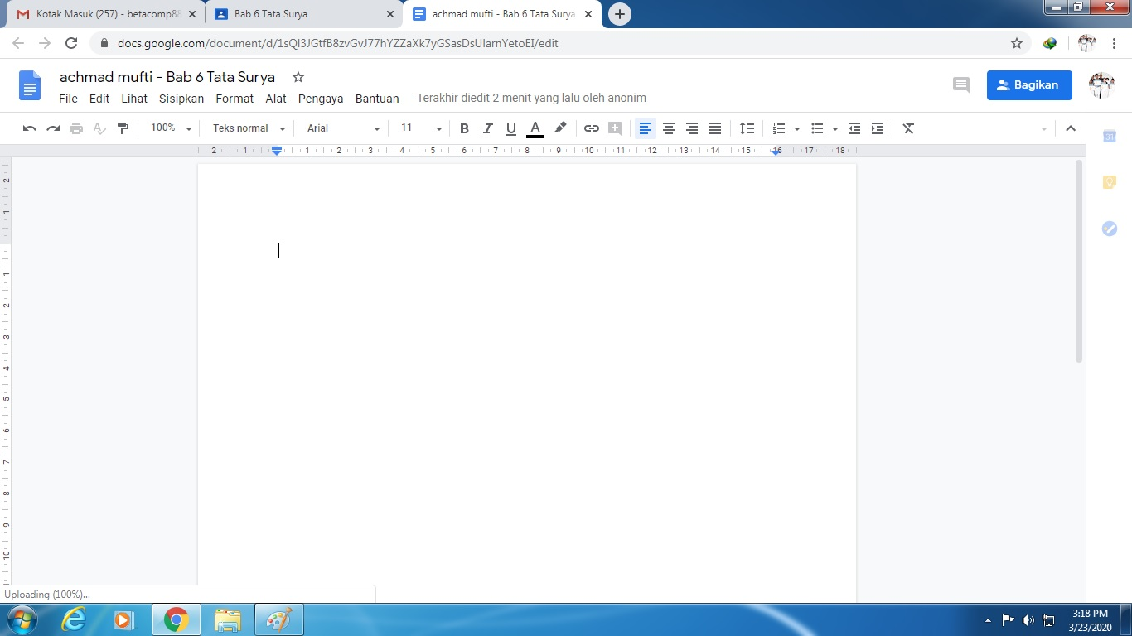
9_Maka akan muncul Tampilan Ms-Word Online yang siap kamu gunakan

Slide 11
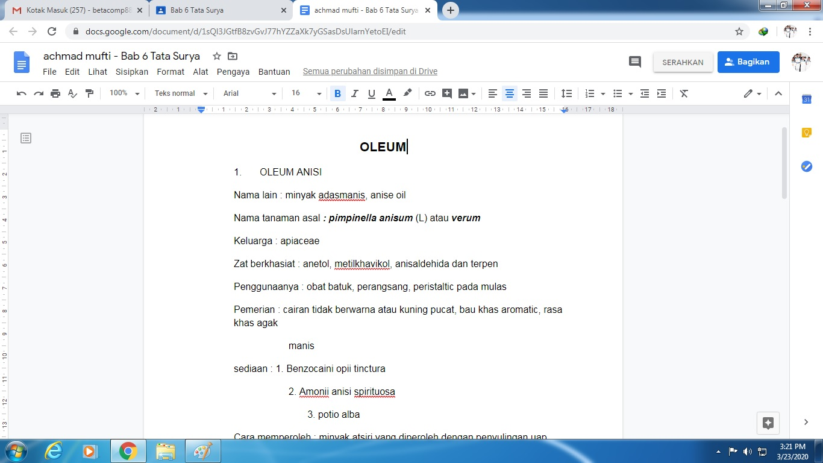
10_Setelah selesai dikerjakan-diketik_pilih & Klik Serahkan pd bagian kanan atas

Slide 12
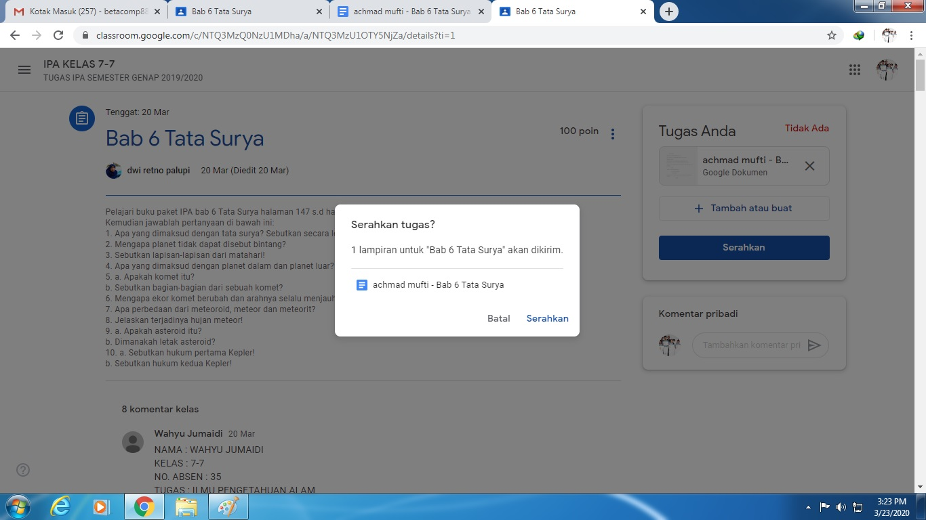
11_Klik Serahkan sekali lagi

Slide 13
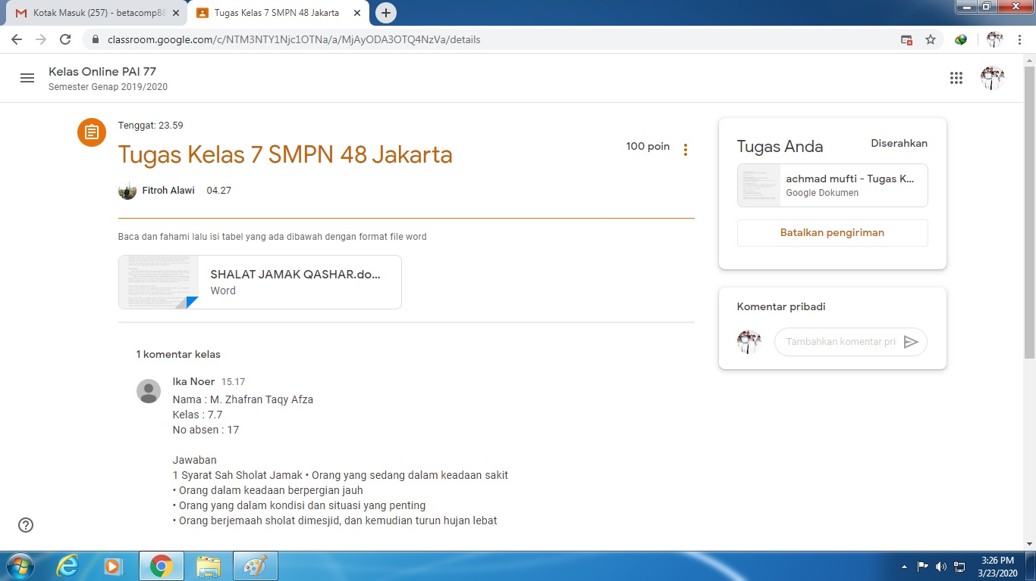
12_Maka Tugas Anda Berhasil diserahkan

